Slide 1
Солнечная система и ее планеты
Планетная система?
совокупность объектов, вращающихся вокруг общего центра масс: звезда, планеты, спутники планет, астероиды, кометы, метеороиды и космическая пыль.
К концу 2011 г. астрономам было известно 393 планетных системы

Slide 2
Строение Солнечной системы
- центральная звезда - солнце;
- большие планеты ;
- карликовые планеты: Церера и Плутон;
- малые планеты или астероиды;
- кометы, метеориты , космическую пыль

Slide 3
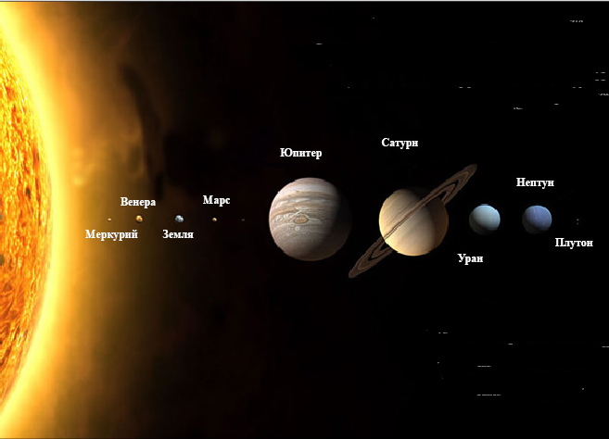

Slide 4
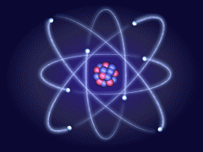
Планетарная модель строения атома Э. Резерфорда
Корректна ли эта модель (1911 г) с точки зрения химии, физики и астрономии?

Slide 5
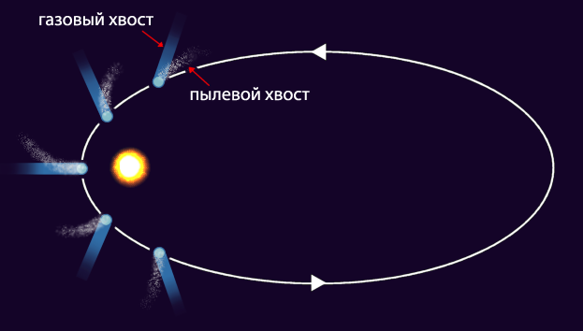
Другие объекты Солнечной системы
Комета – объект, имеющий ядро, состоящее из сгустков замерзшего газа, пыли и льда и светящийся «хвост» пыли и газа

Slide 6
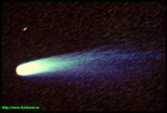
Почему кометы светятся?
Частички газо-пылевого шлейфа отражают солнечные лучи и потому мы видим свечение кометы!
Оно «холодное» подобно свечению люминесцентных наклеек!
Комета Галлея
( в 2062 г )

Slide 7
Какие космические объекты оставляют светящийся след в ночном небе?
Метеороиды или метеорные тела – объекты, размером от булавочной головки до глыб в несколько десятков метров. Проходя сквозь атмосферу с огромной скоростью оставляют светящийся след – метеор!
Если упал, то - это метеорит!

Slide 8
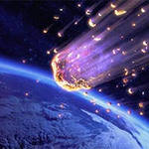
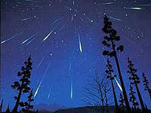
По оценкам ученых, в сутки на поверхность Земли падает 5-6 тонн метеоритов – это около 2 000 т в год!
Наиболее богаты на «исполнение желаний» дни с 1 по 9 мая, с 25 июля по 20 августа, с 10 по 13 августа, с 20 по 24 октября.

